Slide 1
輪講
A Theory of Scientific Programming Efficacy
ICSE2024
Elizaveta Pertseva, Melinda Chang, Ulia Zaman, Michael Coblenz

Slide 2
背景
科学者によるソフトウェア
海洋学者，物理学者，気候科学者，経済学者などの多くの科学者は，科学理論を開発，評価，活用するためにソフトウェアシステムを開発し，維持している
センシングシステムを構築し，結果を視覚化して正確に発表するためには，科学者はソフトウェアのコードを記述できなければならない
先行研究：ソフトウェアによって成功がなされているのにも関わらず，科学者はプロのソフトウェアエンジニアとは異なる実践方法を取っている
本論文において，最小限の開発コストでニーズを満たすソフトウェアを作成する科学者の能力を有効性とする

Slide 3
研究課題
長期的な目標：
科学者がソフトウェア開発をより効果的に行えるような，ソフトウェアエンジニアの介入の機会を特定すること
◆科学者が自分たちのニーズを満たすソフトウェアを作成する際に，どのような要因が成功に関係しているのか
◆科学者のソフトウェアを極力効果的にするために，ソフトウェア工学コミュニティからのツールやプロセスをどの程度置き換えたり，修正したり，補強したりする必要があるのか

Slide 4
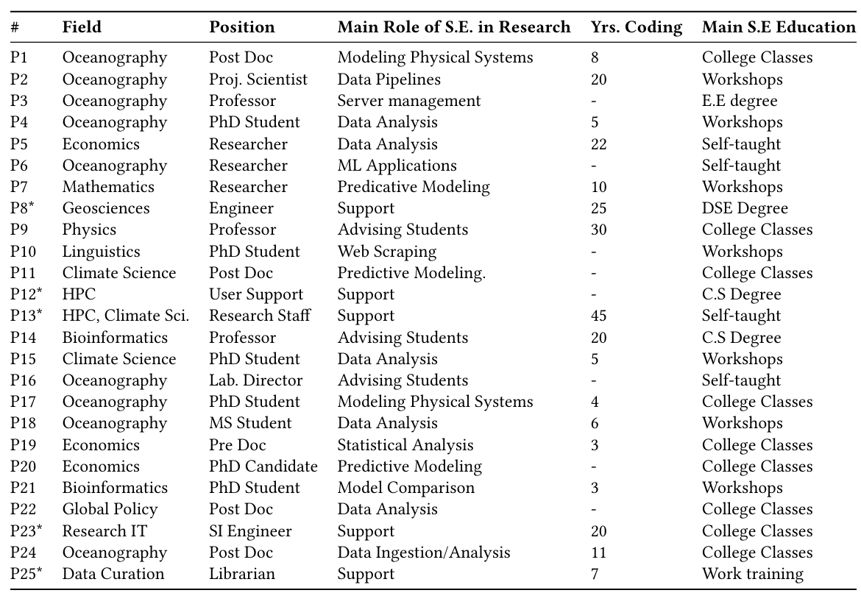
アプローチ
25人にインタビューを行った
20人は科学者，5人はコンピュータサポートスタッフ
科学者のうち17人は直接コードを書いたことがあった
インタビューに使用したガイドには「背景，一般的な質問」「SEに特化した質問」「幅広い質問」の3つのカテゴリーに分かれた24の質問があった

Slide 5
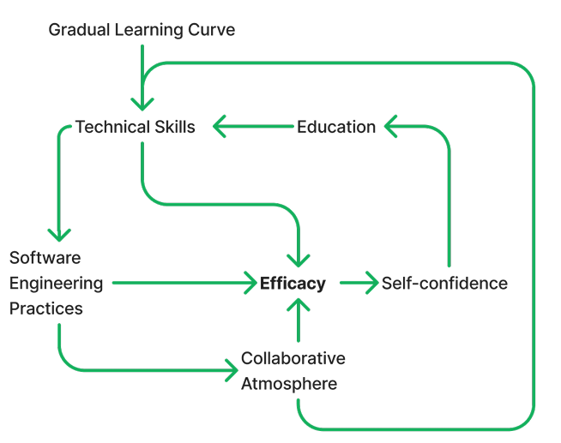
構造主義的GTA
データから理論を構築するアプローチ．主に社会学で用いられる
理論の構成
構造主義的GTAに基づき，1201種類のコード化(番号を振る)されたセクションを7つのカテゴリーに分けた
カテゴリーがどのように関連しているか，引用，参加者の行動，インタビューから得た背景知識からグラフ化した
構成要素
・ソフトウェア工学の実践
・協力の雰囲気
・自信
・教育
・技術
・段階的曲線

Slide 6
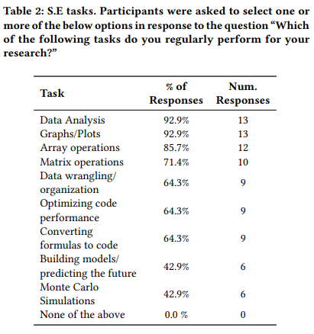
結果：ソフトウェア工学の実践
コンテクストに対して不適切な実践やツールがあった
コードをブラックボックスとして使っているためバグの原因が分からない，コードの変更をできない
バグ追跡システムを使用せず，デバッグに時間をかけている
コードは共有されるように設計されておらず，環境が変われば動作しなくなる

Slide 7
このファイルにはアクセス許可が制限されています。一部の機能にアクセスできない可能性があります。
結果：協力の雰囲気
指導教官がPythonを知らず，仕方なくMATLABを使う
研究室の仲間がコードを理解する手助けをする
サポートスタッフがカバーしきれない問題が発生する
I/Oアクセス，sudoコマンド，非効率な並列化などの速度低下やクラッシュの原因となりうるコードはチェックできない
20人の研究者のうち7人がchatGPTを使い，ヒントを得ている

Slide 8
このファイルにはアクセス許可が制限されています。一部の機能にアクセスできない可能性があります。
結果：自信
成功によって得られた自信は新たなプログラミングツールやスキルを学ぶ動機になる．失敗は使い慣れたツールやプロセスに執着させ，進歩の機会を逃す原因になる．
科学者のうち17人はコーディングに不安や恐れがある
多くの科学者には習得したいスキルがあるが，きっかけがなければ習得しようとしない
他の分野と比べて，コンピュータの導入が遅れていると感じている研究者がいる
気候科学者であるが，様々な分野に携わるサポートスタッフによると実際は大量のデータを処理するため技術的に進んでいる

Slide 9
このファイルにはアクセス許可が制限されています。一部の機能にアクセスできない可能性があります。
結果：教育
科学者のうち15人は教育不足を挙げた
ワークショップでは不十分
ドメインに特化しているため限られた例しか挙げることができない．Pythonがどのように動作するのかや，環境などの根本的な部分は分からない
チュートリアルは実際の科学に一般化しにくい
Pythonの本を読むことはできても，自分の研究を正しいPythonの関数に一般化することはできない

Slide 10
このファイルにはアクセス許可が制限されています。一部の機能にアクセスできない可能性があります。
結果：技術
データ管理に時間が掛かる
データへのアクセスやフォーマットの修正など
メモリ使用量の予測が困難
どのような可視化ができるかは，プログラミング言語の選択に影響を与える

Slide 11
このファイルにはアクセス許可が制限されています。一部の機能にアクセスできない可能性があります。
結果：段階的学習曲線
科学者はシステム間のギャップを超えて移行するのが難しい
GUIからCLIへの移行が困難
CLIの方がバグが少なく作業時間も短くなるため，多くの研究者は移行の必要性を感じた．CLIに慣れていると答えた科学者は5人のみ
Jupyterノートブックからプログラミング環境への移行が困難
Jupyterノートブックではできない処理を行う場合，コードの形式を変えなければならないことがある
HPC：
ハイパフォーマンスコンピューティング
ローカルからHPCへの移行が困難
多くの科学者は1台のコンピュータが高速になったのではなく，台数が増えたからスケーリングが可能になったことに気づかない

Slide 12
このファイルにはアクセス許可が制限されています。一部の機能にアクセスできない可能性があります。
結論
科学者のプログラミングの有効性について，6つの要素がどのように循環的な関係を形成しているか論じた
科学的発見をスムーズにするための新しいツールやプロセスを開発する機会になる
所感
大体想像のつく結果であったが，このような研究結果があることは今後の自身の研究の有効性の説明に使えるかもしれない

